Slide 1
Давление.
7 класс
Черных О. Ю.
МОУ «СОШ №10»

Slide 2
Цель: изучить понятие «давление»
Задачи:
Ввести новую физическую величину «давление»
Определить способ его нахождения
Научиться применять новые знания на практике

Slide 3
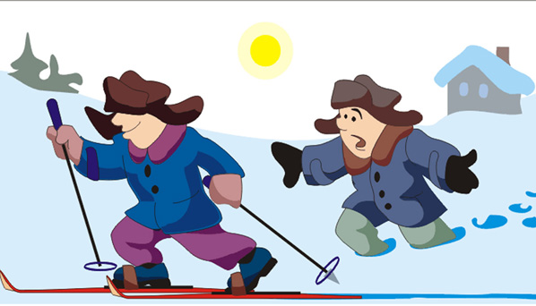
Почему????

Slide 4
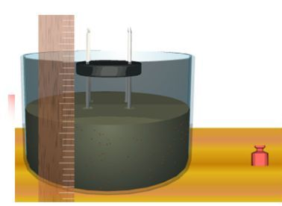
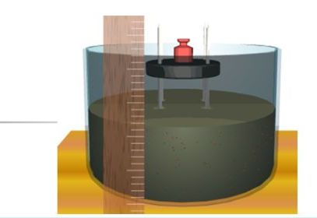
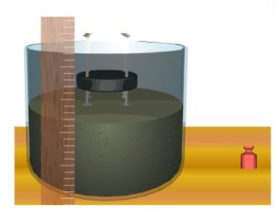
От чего зависит глубина погружения гвоздей?
1. От площади опоры: чем больше площадь, тем меньше погружение.
2. От величины действующей силы: чем больше сила, тем больше погружение.
Notes:
http://school-collection.edu.ru/catalog/res/c27bbaf8-db87-48ed-8fed-7affc9db4358/view/

Slide 5
Давление – величина, равная отношению силы, действующей перпендикулярно поверхности, к площади этой поверхности.
давление =
сила
площадь
F
F
p =
p
S
S

Slide 6
Выразите в паскалях давление:
СИ:
5 гПа =
0,4 кПа =
0,8 МПа =
0,02
10
500 Па
Н
400 Па
= Па(паскаль)
[p]=
800 000 Па
м²
Н
=
200 Па
см²
Н
=
100 000 Па
см²
1 гПа =
1 кПа =
1 МПа =
100 Па
Выразите в гекто- и килопаскалях:
1000 Па
1 000 000 Па
10 000 Па =
5800 Па =
100 гПа = 10 кПа
58 гПа = 5,8 кПа

Slide 7
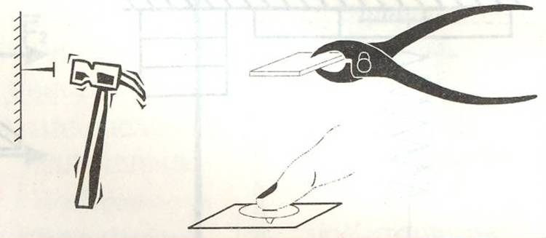
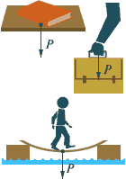
F – сила давления – сила, действующая перпендикулярно поверхности
Чаще всего силой давления является вес тела
F = P
P = mg

Slide 8
Определите давление, оказываемое брусками на парту
1 часть
2 часть
1.
1.
2.
3.
2.
3.
 | Вес бруска P, H | Длина грани а, м | Ширина грани b, м | Площадь грани S, м² | Давление p, Па
1.
2.
3.

Slide 9
Выводы:
Увеличение давления
Уменьшение давления
Увеличить силу давления
Уменьшить площадь, на которую эта сила действует
Уменьшить силу давления
Увеличить площадь, на которую эта сила действует

Slide 10
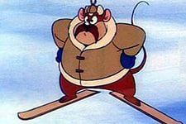
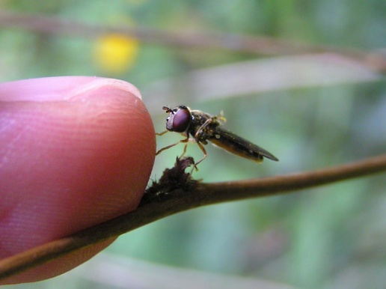
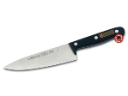
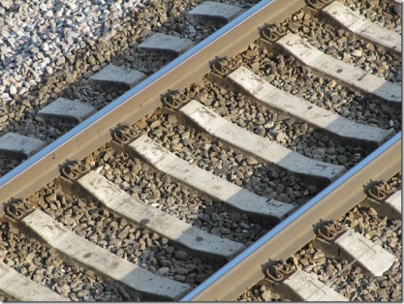
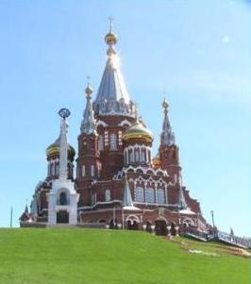
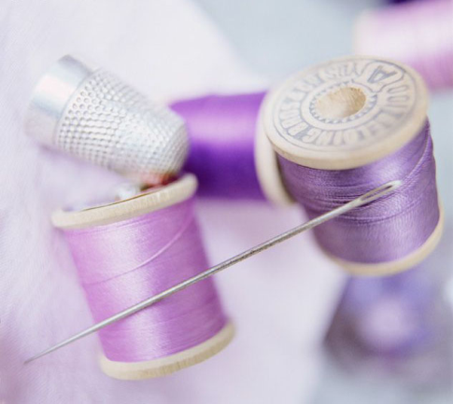
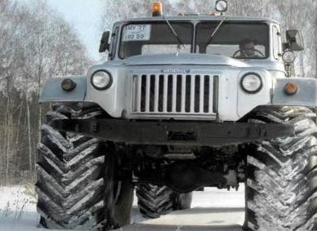
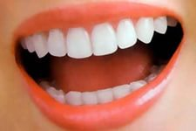
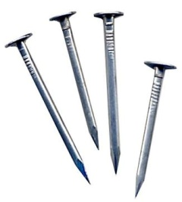
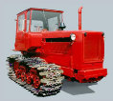
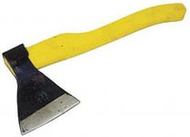
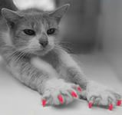
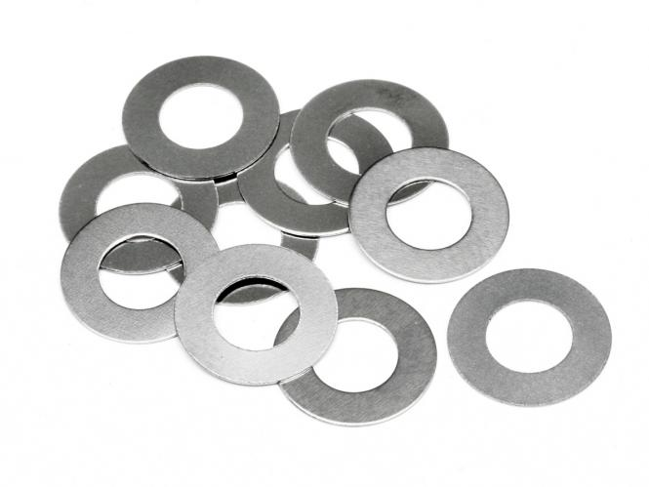
Уменьшение давления
Увеличение давления

Slide 11
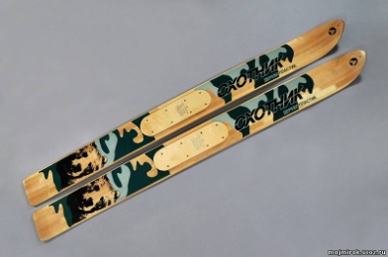
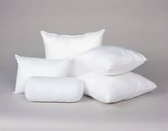
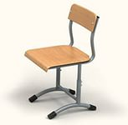
Ответьте на вопросы:
Почему охотничьи лыжи делают широкими?
Почему мы спим на подушке?
Почему на стуле сидеть удобнее, чем на табуретке?
Почему буря, которая летом валит живые деревья, часто не может свалить стоящее рядом сухое дерево без листьев, если оно не подгнило?

Slide 12
Решите задачи:
Задача 1: Определите давление танка массой 60 кг, если площадь гусеницы равна 1,5 м^{2.}
Задача 2: Какое давление оказывает лыжник массой 60 кг на снег, если длина каждой лыжи 1,5м, а ширина 10см.

Slide 13
Самопроверка:
По какой формуле вычисляется давление:
А. p = F·S
Б. p = F/S
В. p = S/F

Slide 14
2. В каких единицах измеряется давление?
А. Н/м²
Б. Н
В. Па
Г. Н·м²

Slide 15
3. Какое давление больше?
500 гПа или 5 000 000 Н/см²
50 000 Па
500 Па

Slide 16
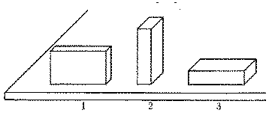
4. Какой брусок производит большее давление?
А. 1
Б. 2
В. 3

Slide 17
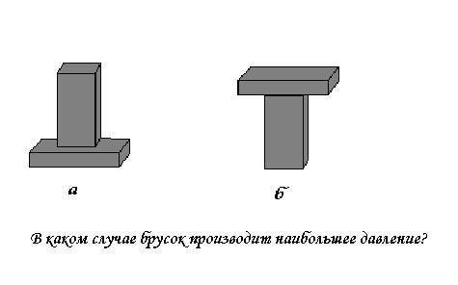
5.
Б
Молодцы!!!

Slide 18
Продолжите предложение
сегодня я узнал…
было интересно…
было трудно…
я выполнял задания…
я понял, что…
теперь я могу…
я почувствовал, что…
я приобрел…
я научился…
у меня получилось …
я смог…
я попробую…
меня удивило…

